Slide 1
Отчет о работе студенческих отрядов КрасГМУ им. проф. В.Ф. Войно-Ясенецкого за третий трудовой семестр 2016 года
Докладчик: Начальник штаба студенческих отрядов КрасГМУ Гасанов Рамил Сахават оглы

Slide 2
Состав и численность студенческих отрядов КрасГМУ 2014-2016 г.
№ | Отряд | Численность, чел. (2014) | Численность, чел. (2015) | Численность, чел. (2016) | Объекты
1) | Медицинские отряды | 67 | 56 | 110 | ККБ, БСМП, Госпиталь ВОВ, 20-ая больница, Курорт оз. Шира и Учум.
2) | Ректорский строительный отряд КрасГМУ (Июль - Август) | 55 | 52 | 53 | Ремонт общежитий и учебных корпусов, благоустройство территории мед. городка
3) | Сервисные отряды | 12 | 16 | 20 | ДОЛСТ «Янтарь» г. Анапа
4) | Вожатые | - | 14 | 10 | «ТИМ ЮНИОР» г. Красноярск
5) | Выездной строительный отряд РУДН г. Москва | 4 | 4 | 4 | РУДН г. Москва
6) | Выездной строительный отряд о. Шира | 4 | 2 | 4 | База отдыха КрасГМУ оз.Шира
7) | Отряд профилактики пожаров и курения | - | 15 | 13 | КрасГМУ
 | Итого | 138 | 159 | 214

Slide 3
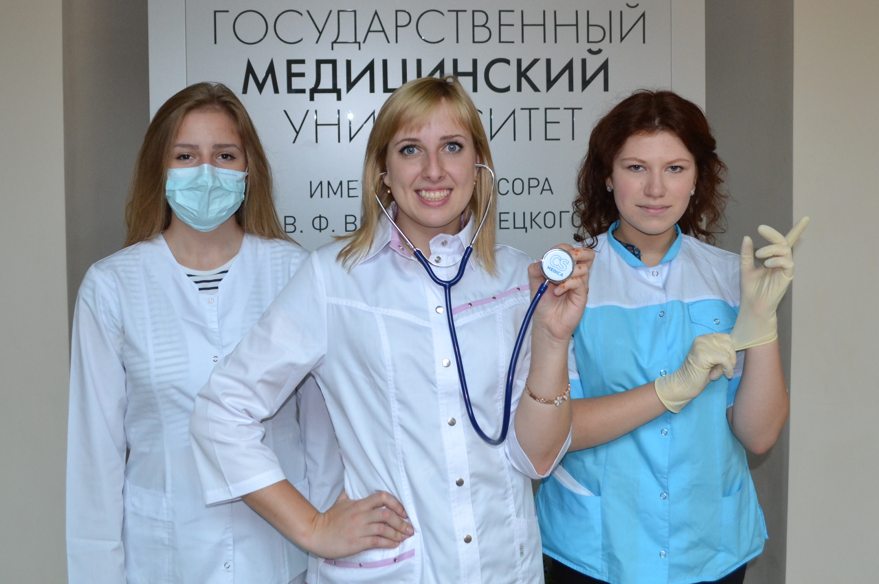
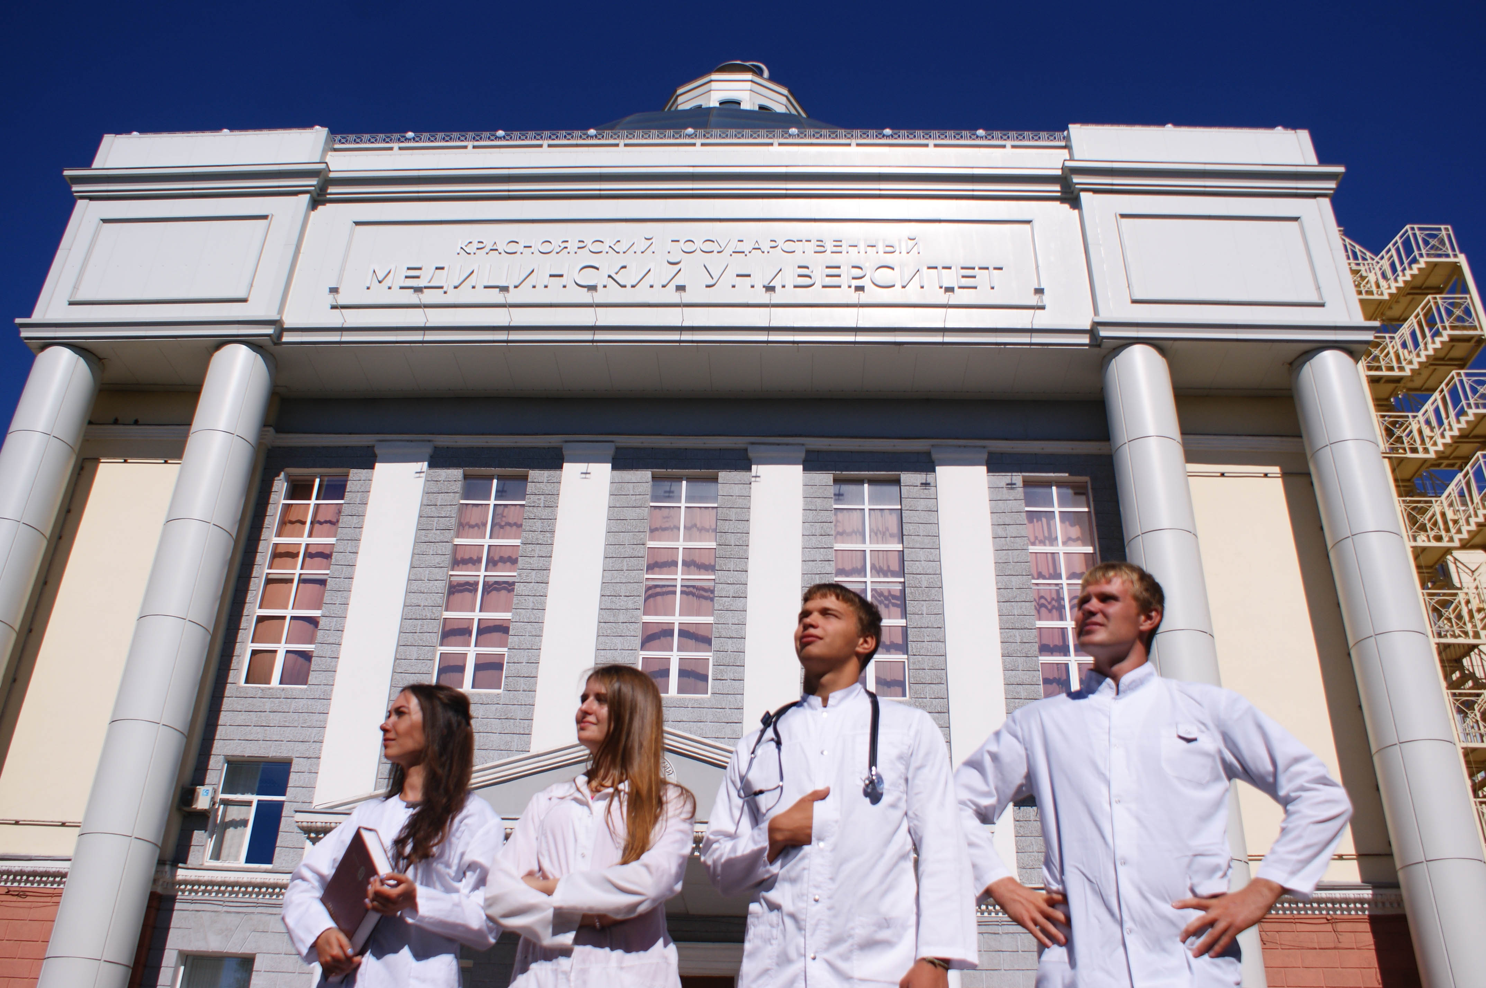
Медицинские отряды
Место работы | Количество бойцов на рабочих местах
БСМП | 20
20-ая больница | 15
ККБ | 40
Госпиталь ВОВ | 5
Выездные отряды | 30
Итог | 110
Средняя заработная плата в 2016 году составила 11 500 рублей (7 550р. в 2015г). +53%
Фонд оплаты труда медицинских отрядов составил 1 265 000 рублей (422 800р. в 2015г).

Slide 4
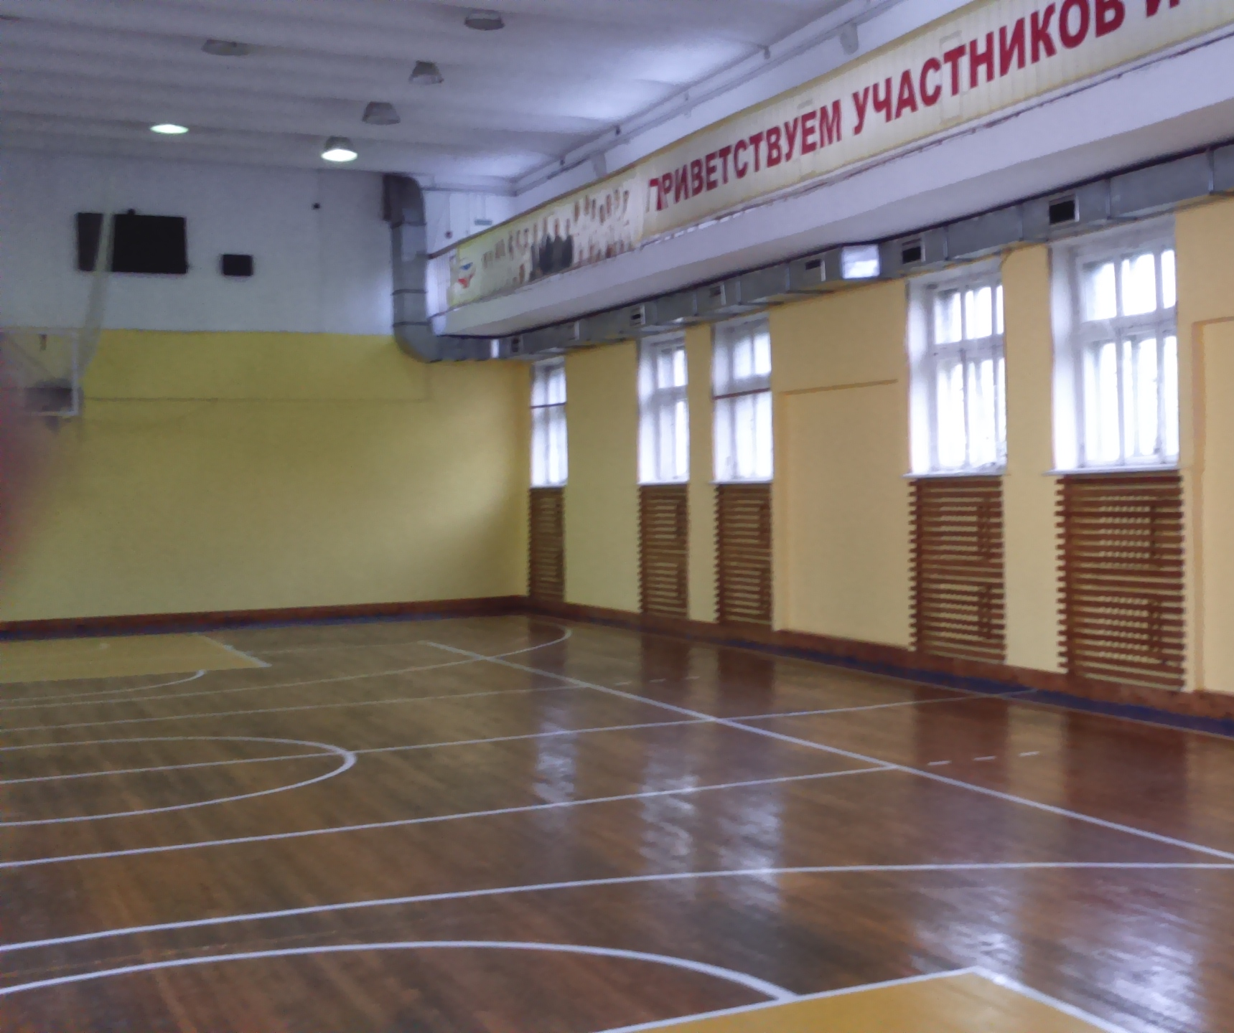
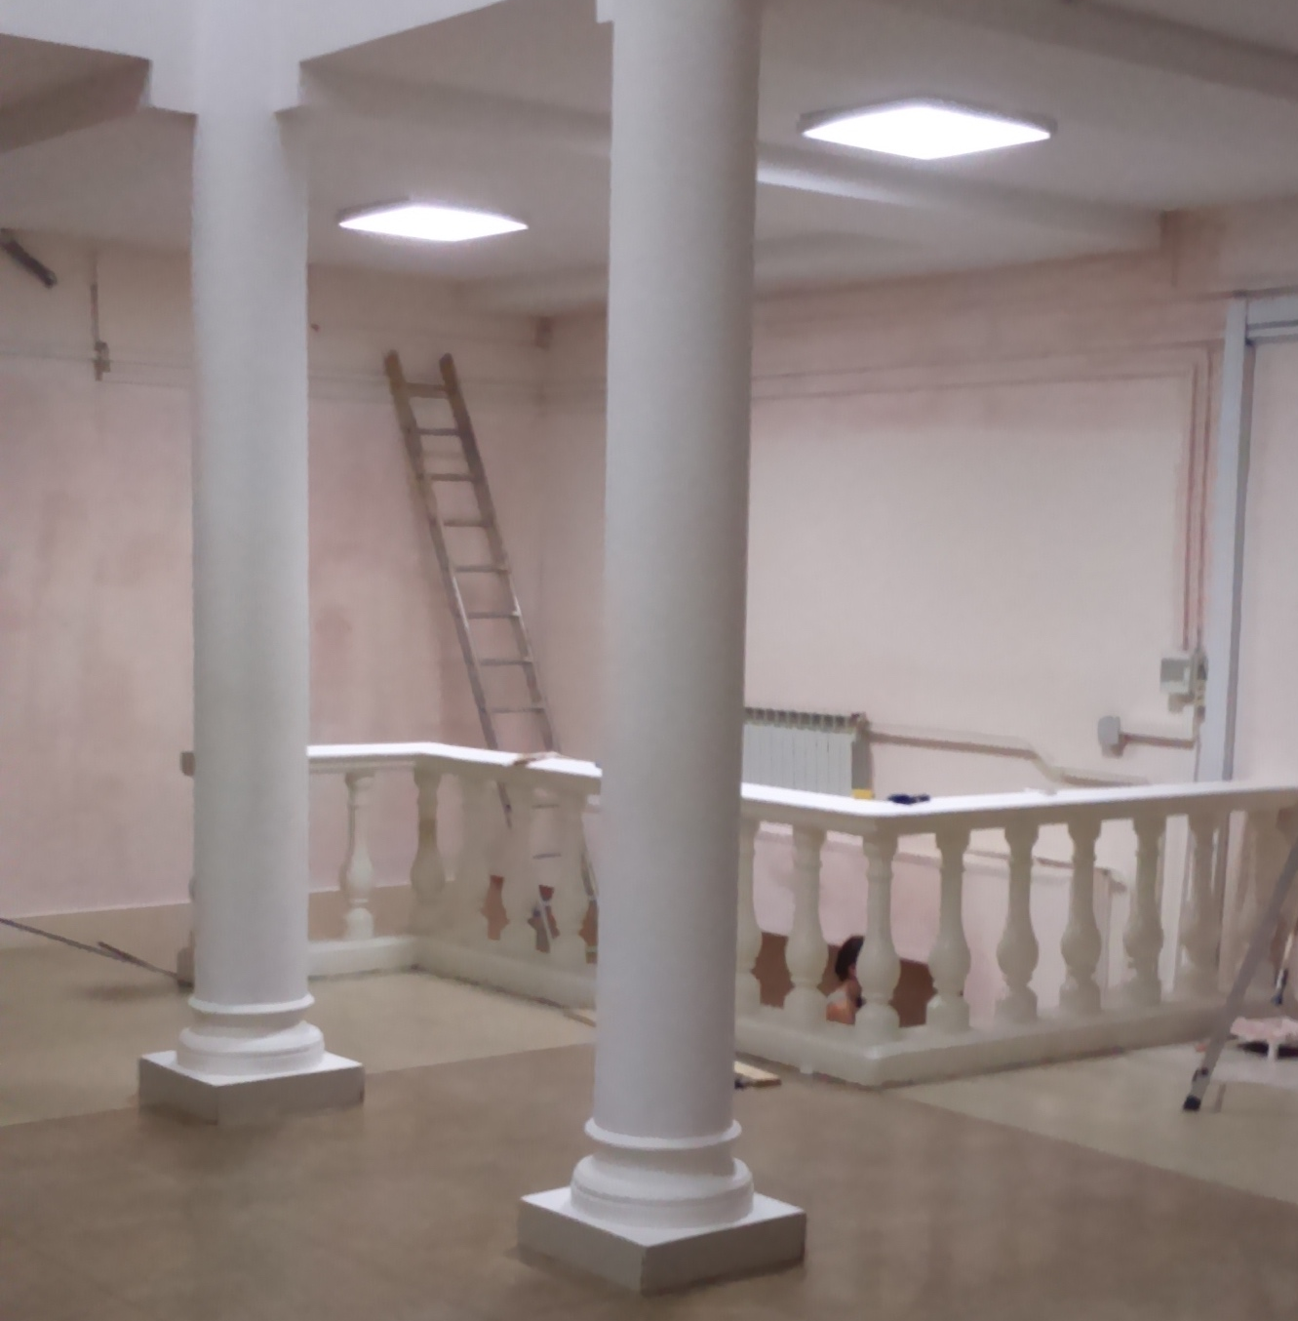
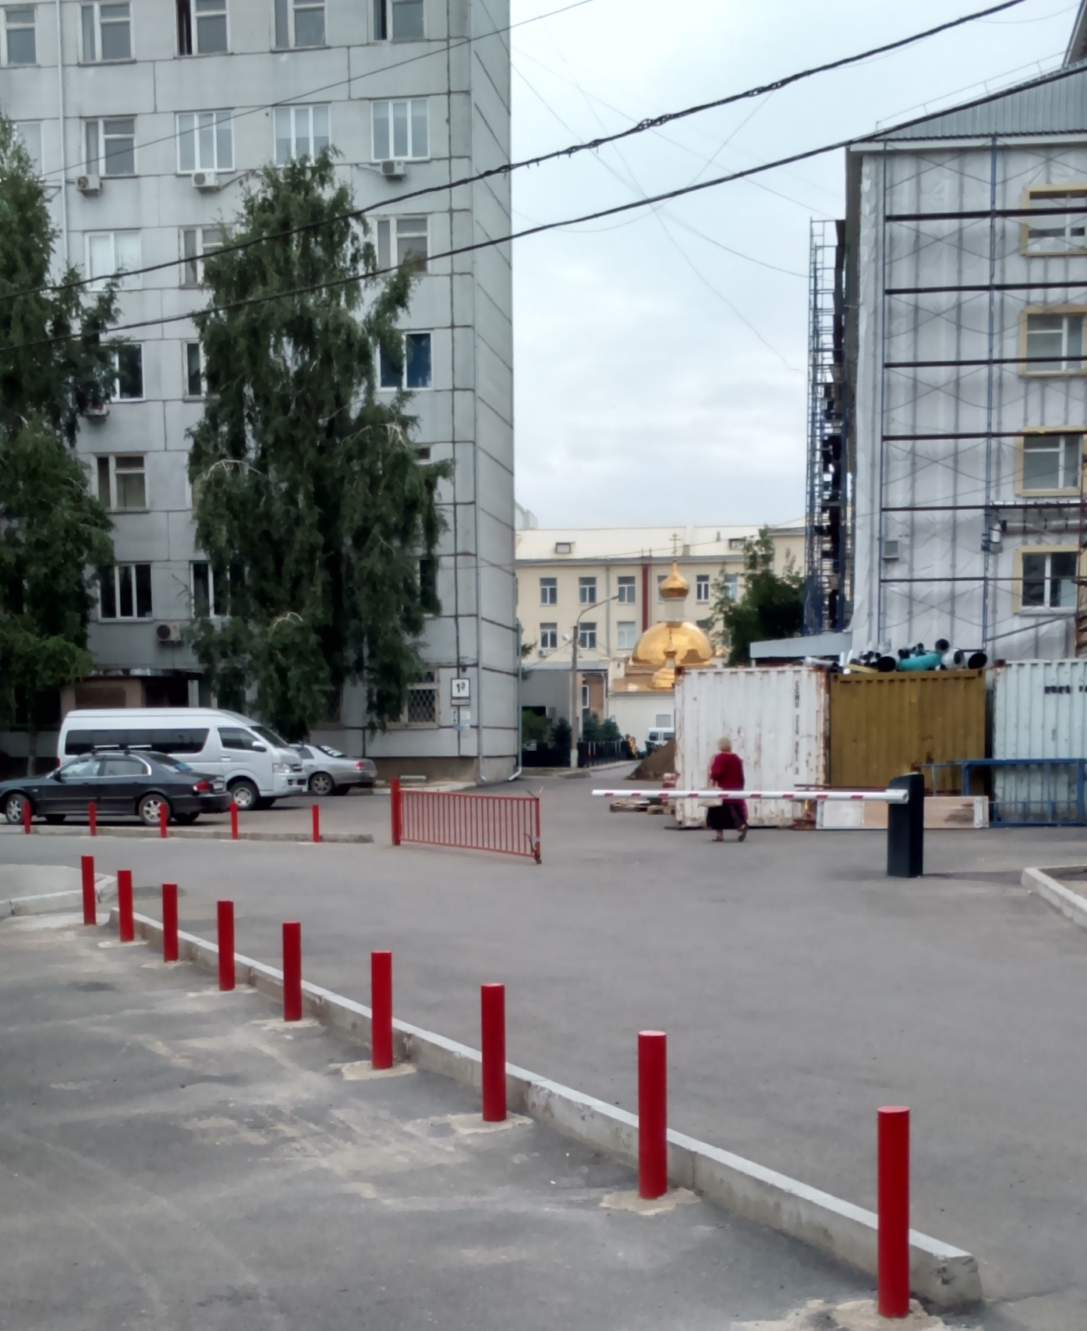
Строительные отряды КрасГМУ
Строительные объемы:
1. Фармацевтический колледж (Мира 70):
Покраска помещений, ремонт отмостки.
2. Главный корпус:
Покраска стен и полов спортзала + покрытие лаком полов, покраска колонн, туалетов, лекционных помещений, кафедр.
3. Общежитие №5 (Краснодарская 19): Покраска\штукатурка стен и потолков 9,7,5,6 и 4 этажи
4. Бассейн медуза: Изготовление водостока

Slide 5
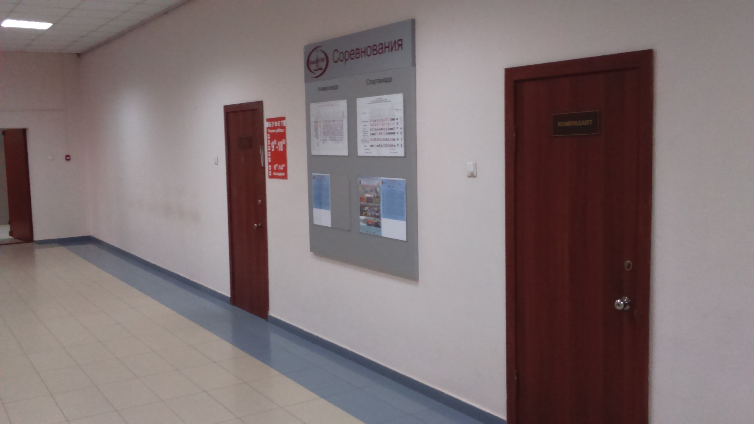
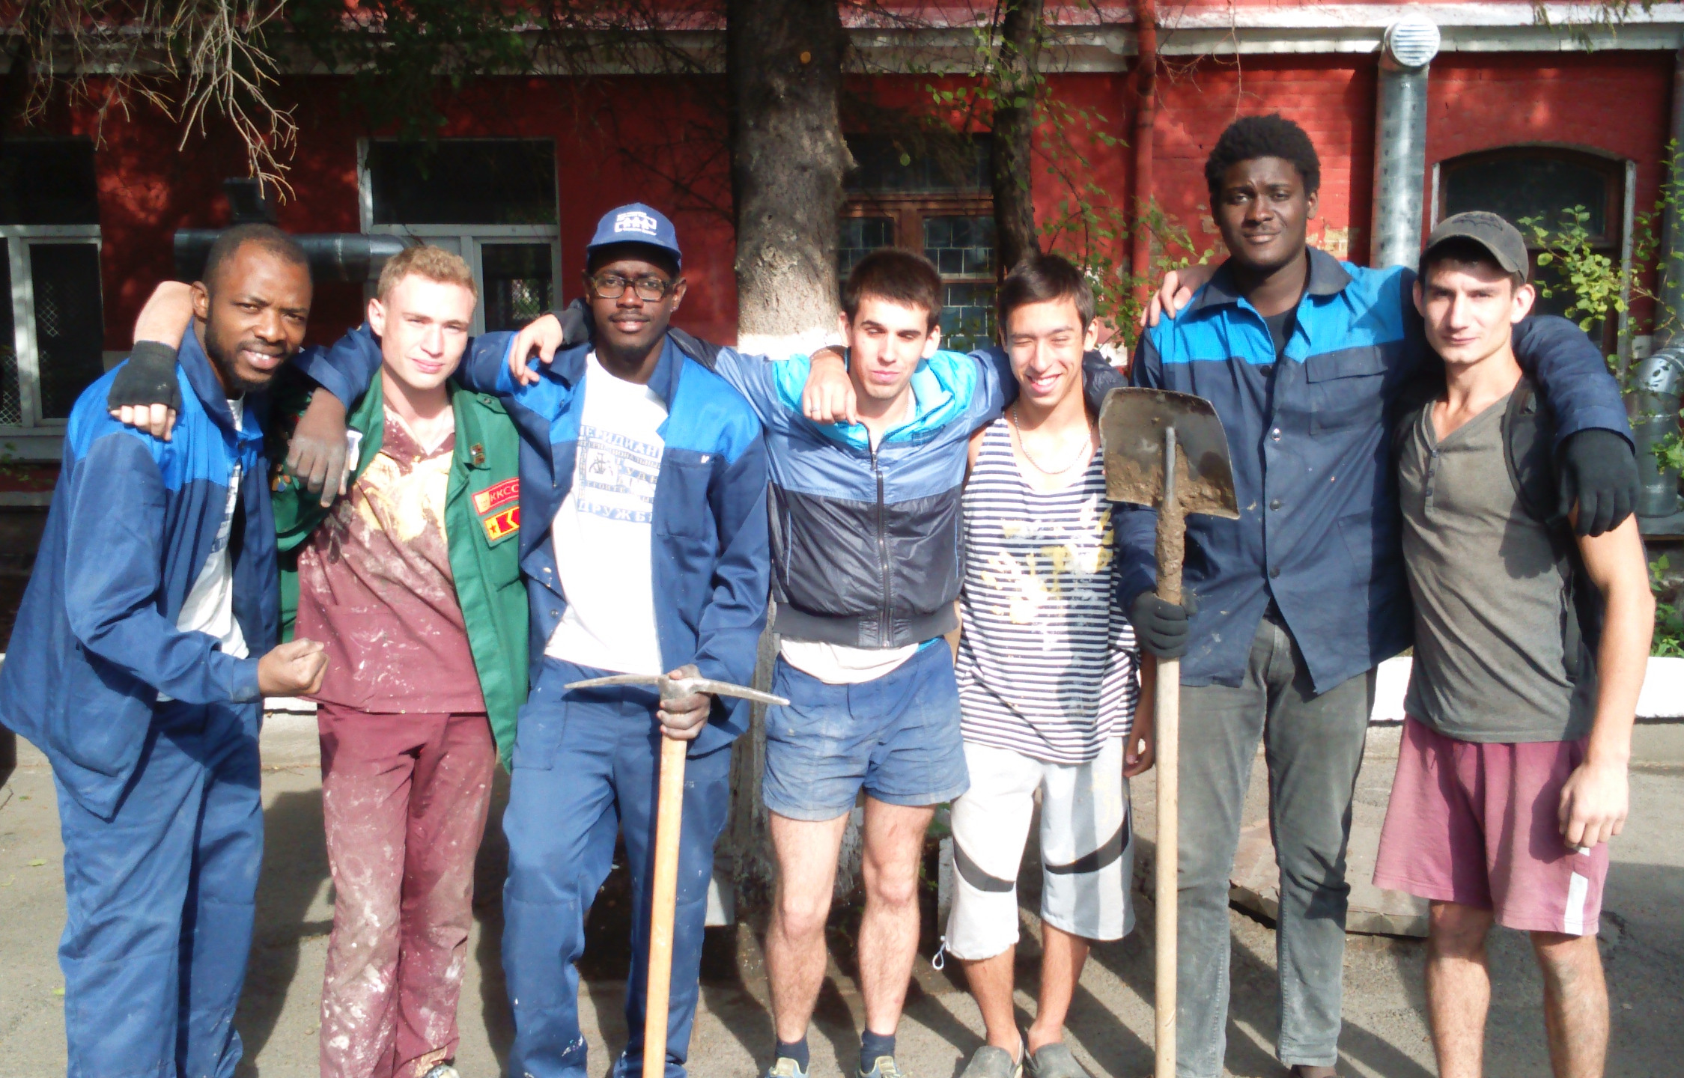
Строительные отряды КрасГМУ
5. Общежитие №2: Заливка отмостки, установка оградительных столбиков
6. Общежитие №1: Строительство пожарного выхода
7. Лабораторный корпус: Заливка отмостки вручную, покраска помещений, установка оградительных столбиков
8. Командировка на базу КрасГМУ (о.Шира)Установка элементов забора (60м), Заливка фундамента вручную
Ректорский строительный отряд июль, август. Время работы: с 27.06 по 26.08 ФОТ 1 200 000 р.
Ректорский строительный отряд
Средняя заработная плата 17 500р. (10 500р. В 2015г). +67%
Выездной строительный отряд КрасГМУ в РУДН:
Средняя заработная плата 24 650р. (21 000р. В 2015г). +17%

Slide 6
Воспитательная и корпоративная работа
Трудовое воспитание студентов. Возведение труда в ценность.
Развитие корпоративного духа. Спортивные культурные, корпоративные мероприятия: конкурс танцев, конкурс песен, конкурс агитбригад, Выездной слет студенческих отрядов КрасГМУ Итоговое мероприятие Штаба СО КрасГМУ
Патриотическое воспитание Снежный десант, идеологический практикум, курс молодого бойца.
Позиционирование КрасГМУ как университета с развитым студенческим самоуправлением, поддерживающего молодежные организации (Окружная школа командного состава СибФО, Всероссийский слет СО, ТИМ «Бирюса 2016»)

Slide 7
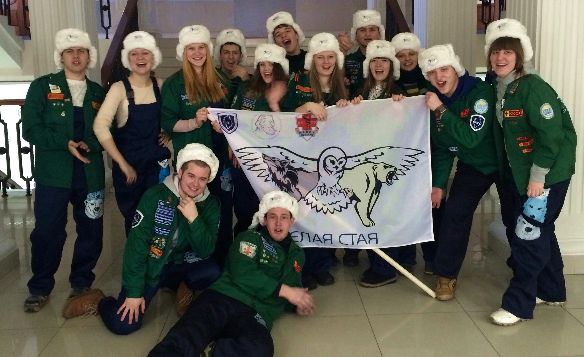
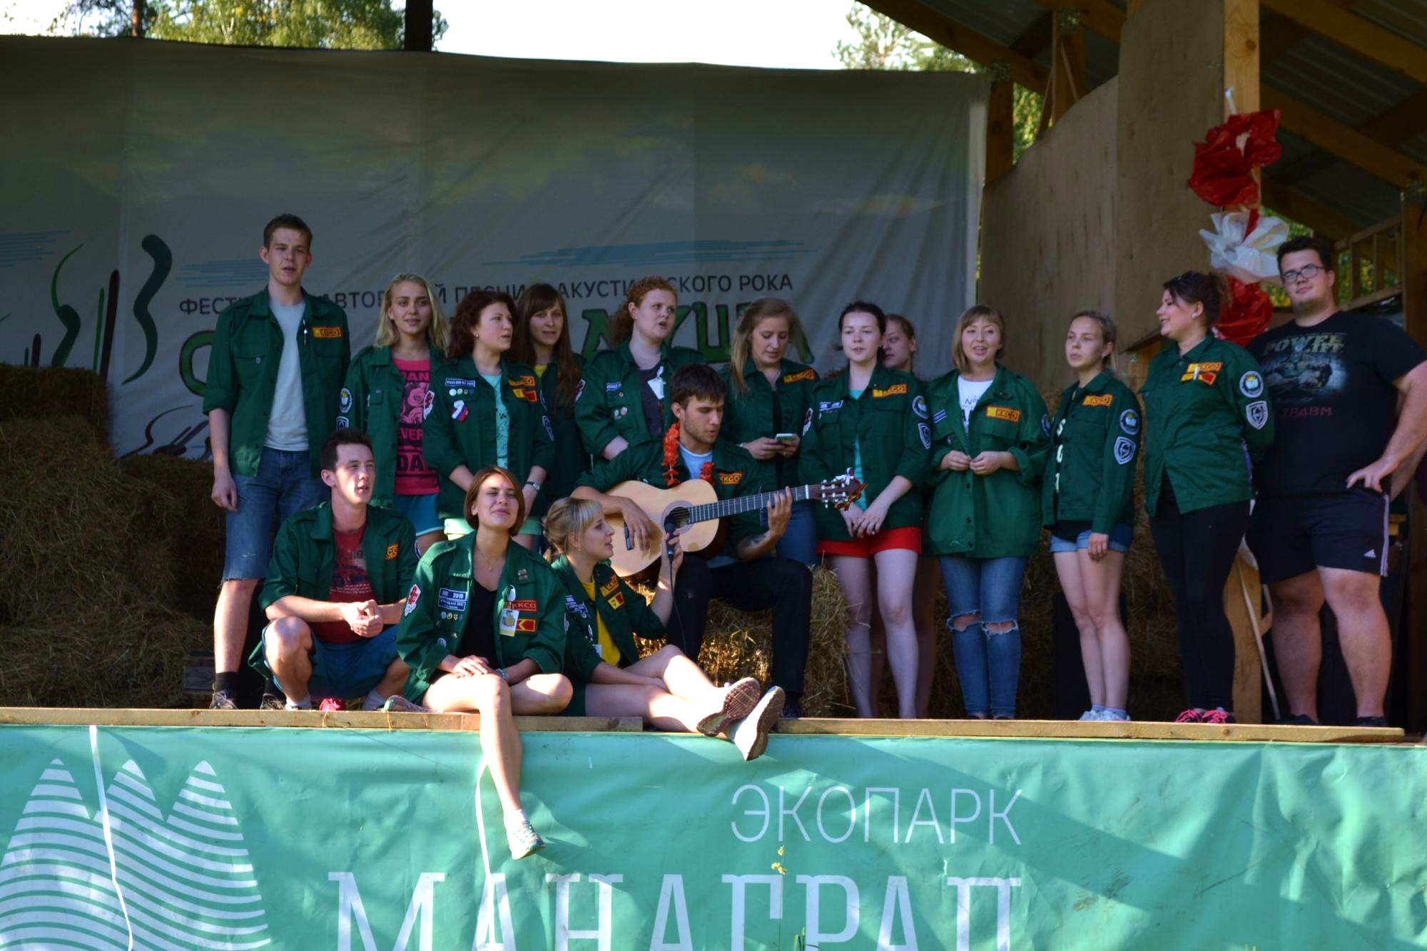
Ключевые мероприятия
Итоговое мероприятие Штаба СО
Подведение итогов года.
Вручение грамот и благодарственных писем лучшим бойцам.
Участие администрации КрасГМУ и штабов вузов Красноярска.
Выступление лучших творческих номеров.
Снежный десант
Проведены концерты, семинары и лекции по профориентации в 10 школах, 2 детских домах.
Посещено 7 населенных пунктов: Нижняя пойма, Нижний ингаш, Верхний ингаш, с. Кучерово, п.Тины, п. Павловка, д. Ивановка
Выездной слет студенческих отрядов КрасГМУ
Закрытие ТТС
Первый отборочный этап творческих номеров на слет студенческих отрядов
Проведение корпоративных игр.
Комиссарский костер и песни под гитару.

Slide 8
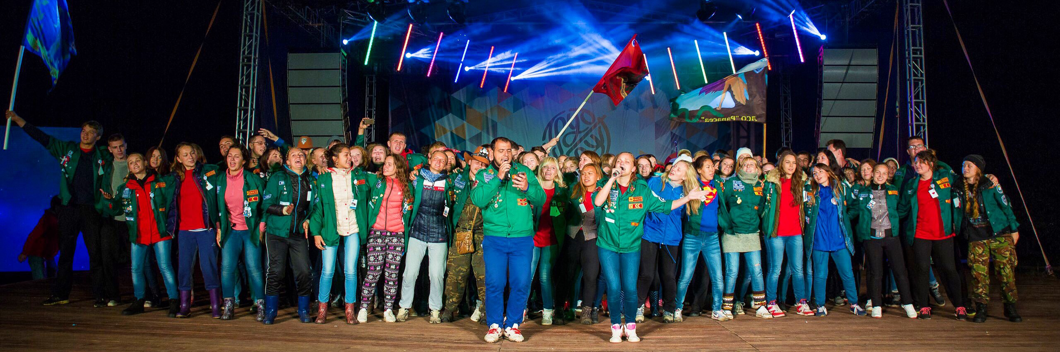
ХI слёт ККСО. 2 место в общем зачете.
Конкурс проектов: Победители! "ТТС в тонусе" – клиника "Добро в массы" - ВС Литвиненко Виктор "Первая помощь" - ВС и Панацея "Интеллектуальная игра "Эрудит» "Аспирин
Интеллектуальная игра Что? Где? Когда? 3 место - Клиника и Ника Конкурс профессионального мастерства в медицинском направлении: 1 место - Марьясова Аня 2 место - Яндышева Даша 3 место - Кокозов Александр Конкурс профессионального мастерства в сервисном направлении 1 место - Яковлева Кристина Конкурс фото: 1 место в номинации строительный отряд - Всенародная стройка 1 место в номинации медицинский отряд - Всенародная стройка Конкурс театров: Номинация "Лето у каждого своё» 1 место – Ника, 1 место – Адреналин Номинация «Камера.Мотор.Поехали» 1 место – Ника Конкурс слайд-шоу: 1 место – Ника Конкурс видео-озвучка: 1 место – Ника Конкурс песен "Стройотрядовская волна» 2 место – Панацея 3 место - Всенародная стройка Метание бревна и бои подушками в абсолютной категории больше 80 – Осянина Надежда "Клиника"

Slide 9
Предложения по развитию СО
Создать в 2017 году новые отряды, и рассмотреть возможность воссоздания отрядов прошлых лет.
Увеличить численность бойцов до 250 человек.
Оптимизировать модель работы студенческих отрядов с административным корпусом медицинских организаций в период до, и во время трудоустройства.

Slide 10
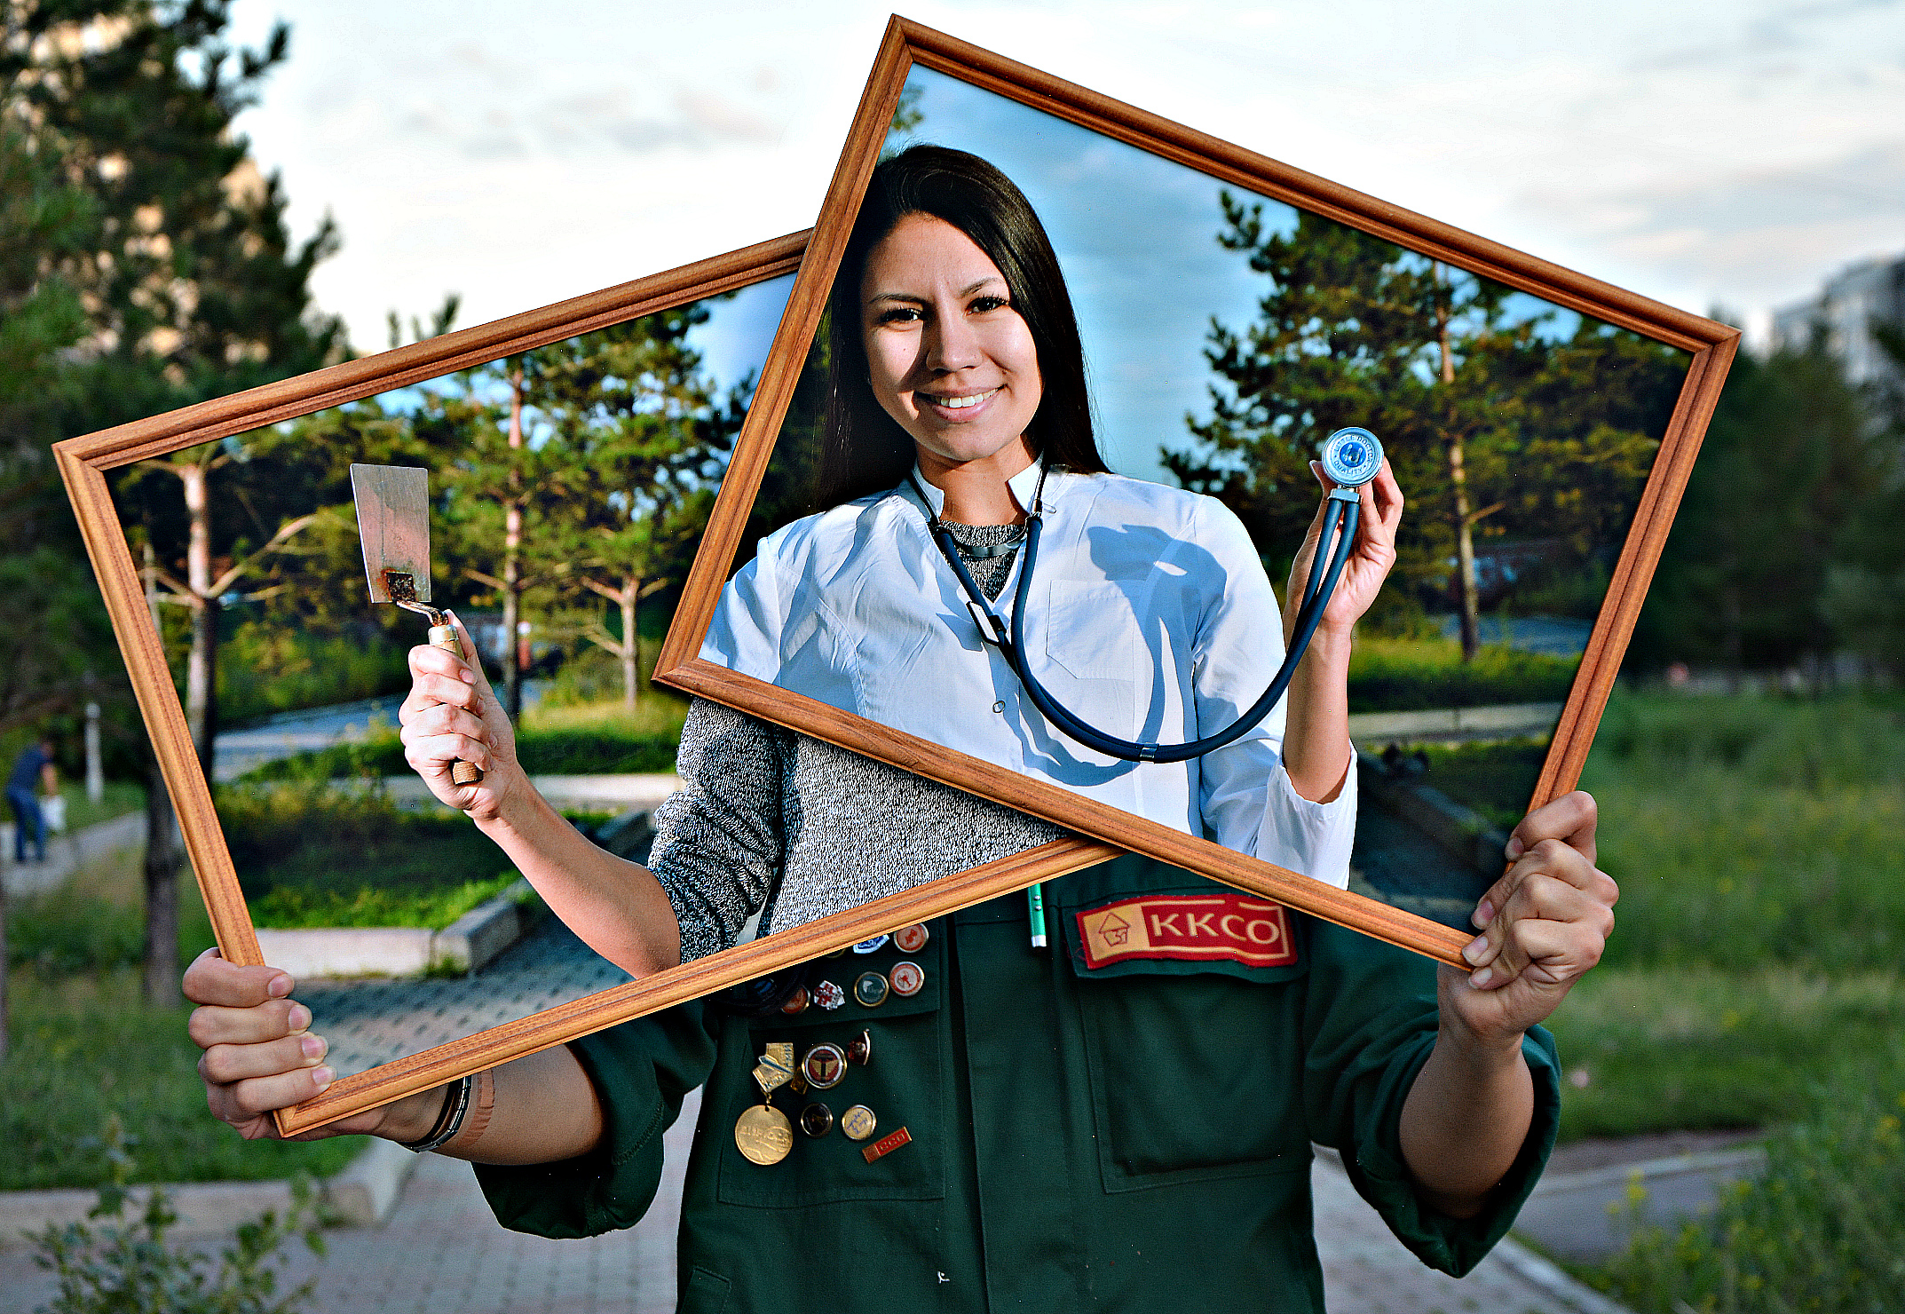
Благодарю за внимание!

